Slide 1
YOLO와 dilb를 활용한
‘졸음방지’프로그램
YUN CHANHO, YUN HONG RIM, CHOO YEJIN

Slide 2
01
02
03
04
05
06
07
프로젝트 개요
프로젝트 소개 및 목적
개발환경 및 적용기술
일정 및 수행내용
트러블 슈팅
결과
향후 개발방향
목차

Slide 3
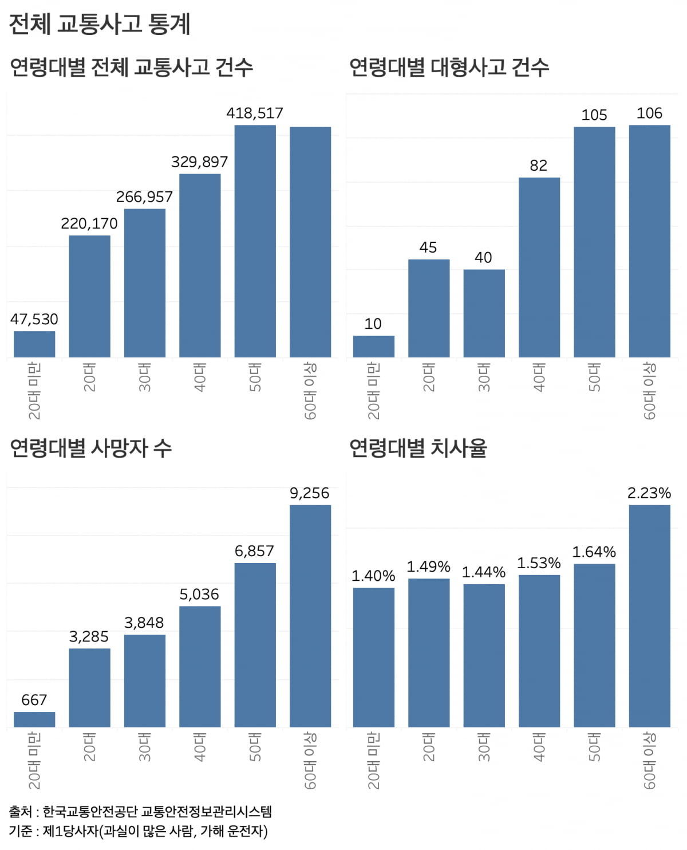
01
프로젝트 개요

Slide 4
01
프로젝트 개요
5년간(2019~2023년) 졸음운전 교통사고
총 10,765건으로 하루 평균 5.9건이 발생
치사율 2.6(명/100건) 1.4(명/100건)
86%
전체 교통사고 대비 치사율
목적: 높은 치사율의 졸음운전 교통사고 방지

Slide 5
02
프로젝트 소개 및 목적
ZNOZ
특징 1
특징 3
실시간으로 운전자의 졸음 상태를 감지
YOLOv8 모델을 사용하여 운전자의 눈 상태를 감지
특징 2
특징 4
졸음운전 방지 프로젝트
경고음을 통해 운전 사고를 방지
졸음 상태가 5초 이상 지속될 경우 알람을 울려 경고

Slide 6
03
개발환경 및 적용기술
종류 | 이름
운영체제 | Windows 11 64bit
개발도구 | VS Code
언어 | Python 3.12.7
영상 처리 도구 | OpenCV, PIL (Pillow), Imutils
얼굴 검출 랜드마크 모델 | dlib
오디오 재생 도구 | Pygame
모델 | YOLOv8
종류 | 이름
GUI 프레임워크 | Tkinter (알람 끄기 버튼 구현)
멀티스레딩 | Python threading 모듈
웹 프레임워크 | Flask
알람 오디오 파일 | WAV 파일 사용 (예: test.wav)
글꼴 사용 | Windows 한글 폰트 (Gulim.ttc)
시간 계산 및 측정 | Python datetime 및 time 모듈 사용

Slide 7
04
일정 및 수행내용
계획
실제
2024년 기준
개발업무 | 1일차(10/18) | 2일차(10/19) | 3일차(10/20)
전체 프로세스 기획 | 계획
 | 실제
주제 선정 및 모델선정 | 계획
 | 실제
자료수집 | 계획
 | 실제
기능 구현 |  | 계획
 |  | 실제 | 실제
Web화면 구현 |  | 계획
 |  | 실제
안정화 |  |  | 계획
 |  |  | 실제

Slide 8


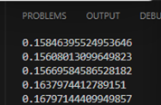


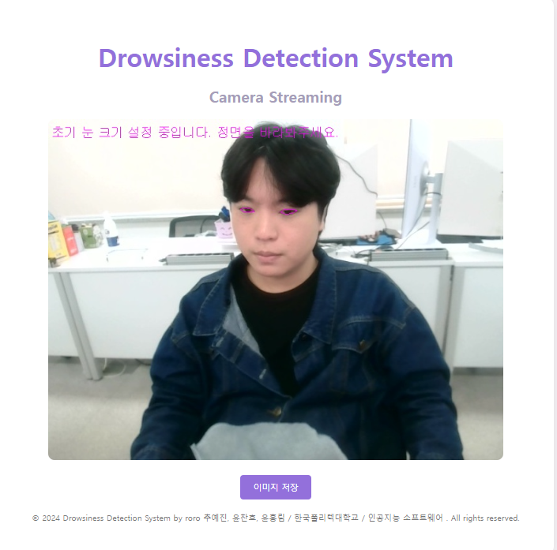
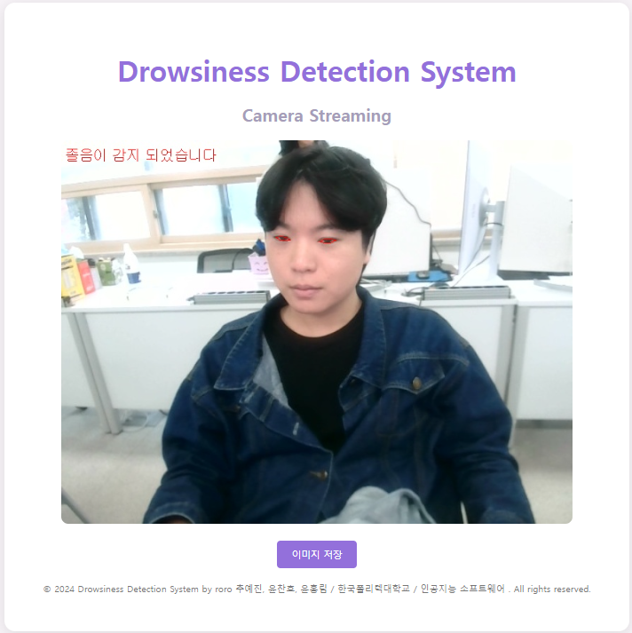
05
트러블 슈팅
눈 크기 문제
눈 크기 문제
개선 방법 1
각도와 사람에 따라
눈 크기가 다르게 측정됨.
눈을 뜨고 있음에도 졸음으로 감지
“각도와 사람에 따라
눈 크기를 맞춰야 한다.”
“초기 눈 크기 설정을 통해 평균값을 구한다.”

Slide 9
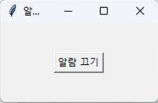
05
트러블 슈팅
알람 종료
개선 방법 1
개선 방법 2
root = Tk()
root.title("알람 끄기")
root.geometry("200x100")
def stop_alarm():
pygame.mixer.music.stop()
root.destroy()
Button(root, text="알람 끄기", command=stop_alarm).pack(expand=True)
알람이 울릴 때 알람과 프로그램 종료 불가능
# 알람창은 쓰레드로 처리
thread = threading.Thread(target=alarm_notification, args=(filename, ))
“알람이 울리면서도 다른 동작이 가능하고, 알람을 종료하는 기능 필요”
“알람이 울리면서도 다른 작업을 할 수 있도록
멀티 Thread 처리”
“Tkinter로 알람 끄기 버튼 구현”

Slide 10
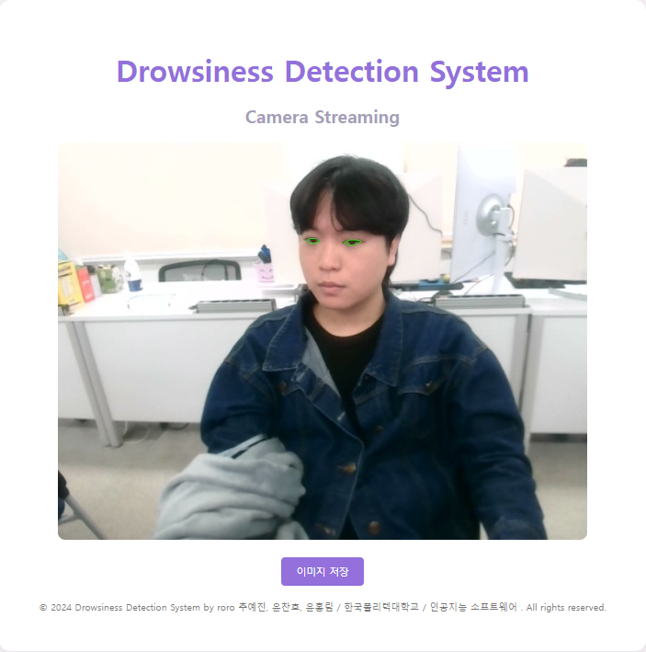
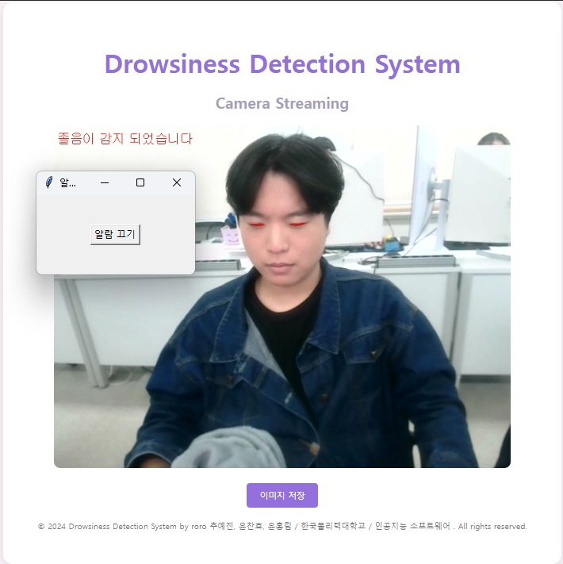
06
결과물

Slide 11
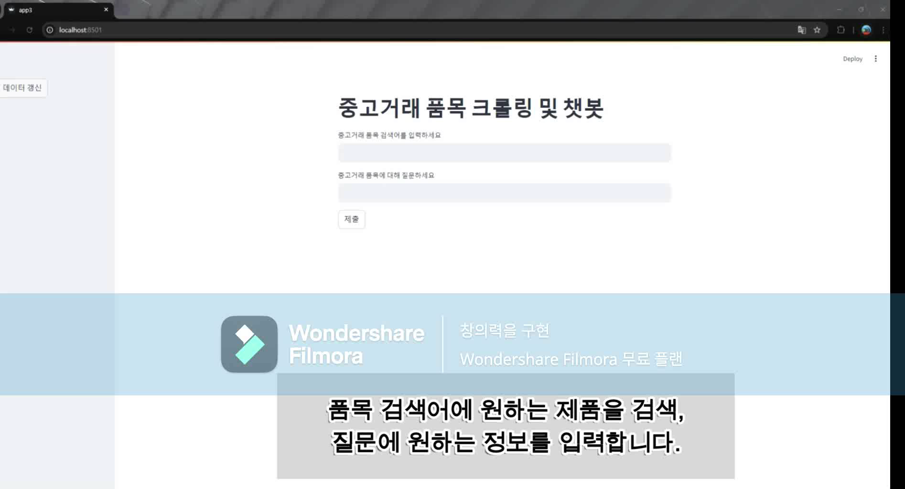
06
결과물

Slide 12

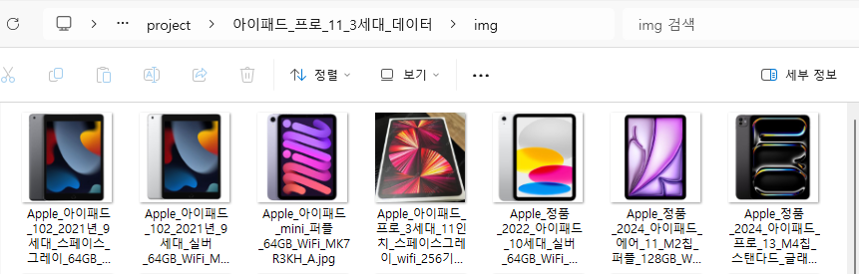
07
향후 개발 방향
개발 방향 1
개발 방향 2
사용자가 움직임에 따라 눈 크기 재측정 기능
프로그램 UI 추가
운전자가 움직이면 눈 크기도 달라지기 때문에 재측정을 하는 기능이 필요

Slide 13



THANK YOU
🧑‍🦱
윤 찬 호
👨‍🦱
윤 홍 림
👩‍🦰
추 예 진
chanhoyun130@naver.com
chanhoyun130@naver.com
choororo80@gmail.com
https://github.com/Chanhoudo
https://github.com/Chanhoudo
https://choororo.tistory.com
010-9880-1590
010-9880-1590
010-6628-3131

